Slide 1
MYSQl(InnoDB)索引探究
--刘意

Slide 2
问题
1.null值是否走索引?
2.mysql索引是什么?
3.mysql是如何使用索引的?
4.mysql是如判断自己走不走索引的(了解即可)?
5.我们该如何优化我们的查询?
6.总结.

Slide 3
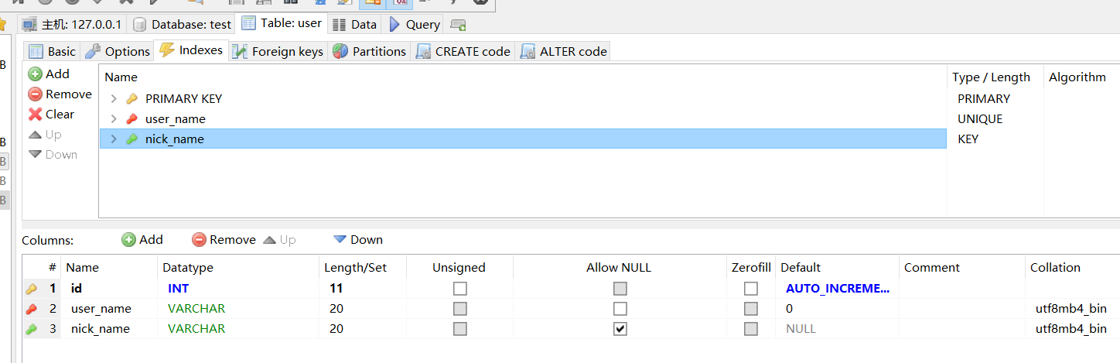
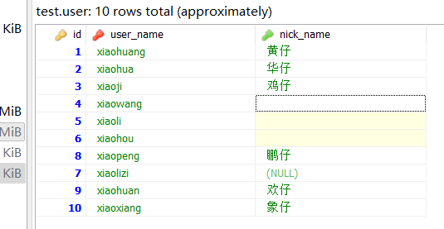
1.null值是否走索引

Slide 4
1.explain SELECT * FROM user WHERE nick_name IS null
Type=ref的含义是
普通的二级索引和常量值进行常量匹配可能出现的type为ref
2.那为null一定会走索引吗
UPDATE user SET nick_name=NULL WHERE id<9
explain SELECT * FROM user WHERE nick_name IS NULL
3.难道条件字段查询结果占比数据量太大就一定不走索引吗
explain SELECT nick_name FROM user WHERE nick_name IS NULL

Slide 5
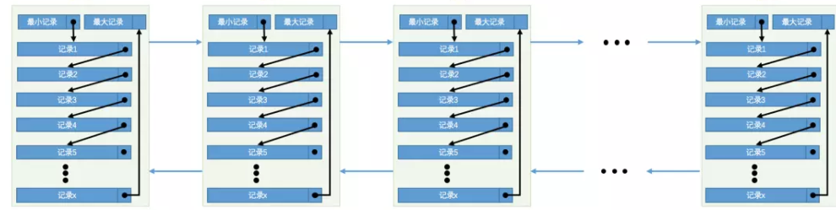
2.Mysql的索引是什么
1.我们的记录是怎么存放的。
你可以把它想象成一个巨大的链表
链表的每一个节点是一个页(page是mysql管理存储空间的基本单位)，
每个页包含了多条记录(也就是我们存储的每一条数据(暂时不考虑text或者特别长的数据))
基础的存储结构就是这样。
这个表不是无序的，他的默认排序顺序优先级为
用户自定义主键>Unique>rowId

Slide 6
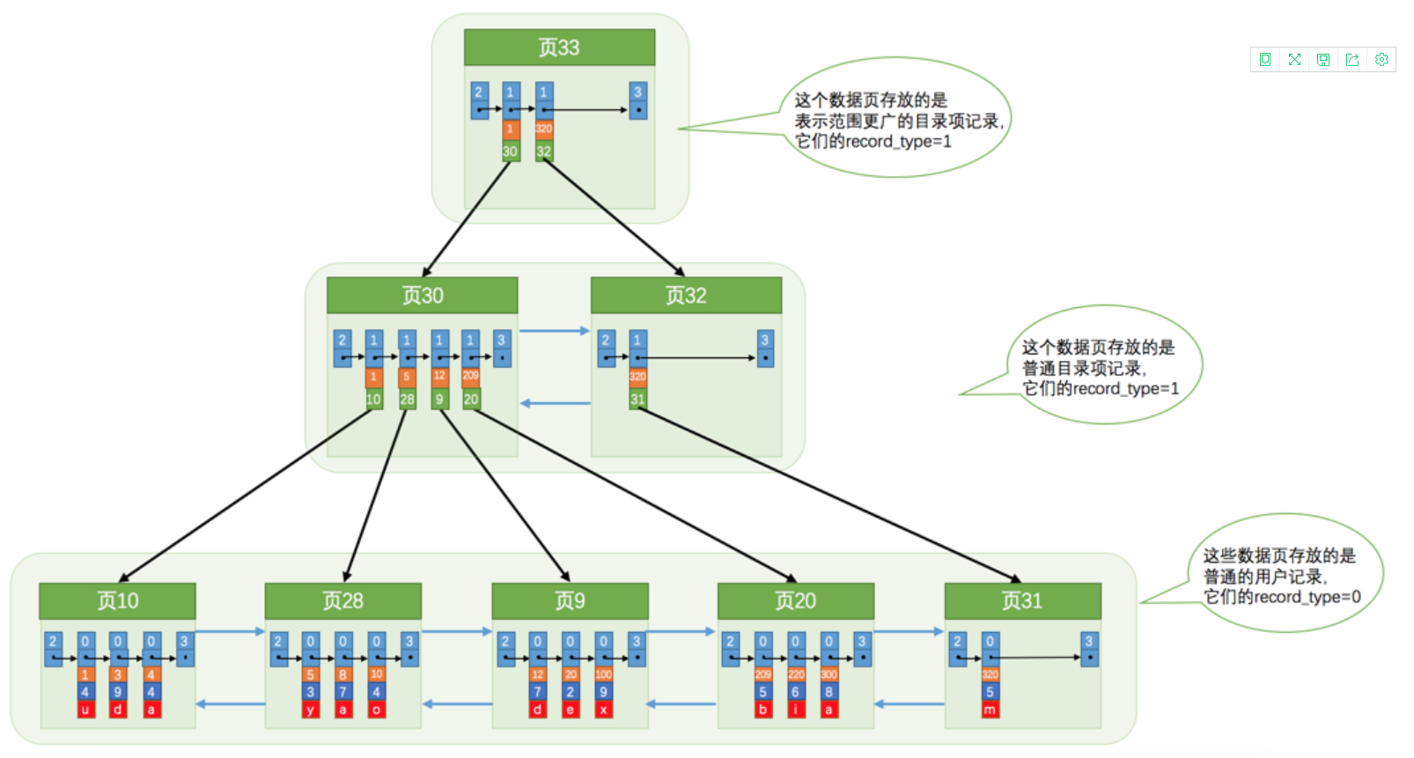
2.我们如何高效的查询
链表有了，我们也不能从头遍历一遍，把符合条件的返回

Slide 7
这颗树特点、
1.使用记录的主键大小进行记录和页的排序。
2.叶子节点存储的是完整的用户记录
满足这两种特点的的b+树称为聚簇索引
这颗树是默认生成的(有表就会有这颗树)

Slide 8
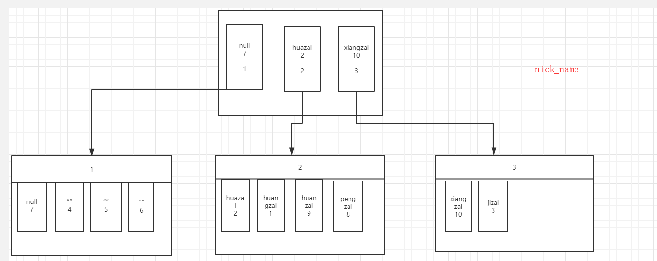
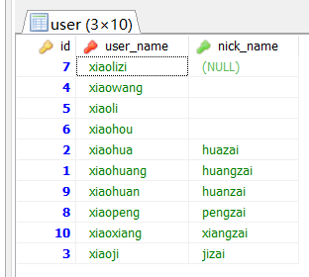
这颗是以nick_name为索引的索引树
表中数据排序

Slide 9
特点
1.使用nick_name列大小进行排序
2.叶子节点不完整只有nick_name和主键
满足这些条件的称为二级索引(辅助索引)
这样可能大家就对1，3
null值走索引
和我之前只查询nick_name字段为何走索引有一点感觉

Slide 10
3.Mysql是如何使用索引的
1. SELECT * FROM user WHERE nick_name IS NULL
的过程
(1).确定目录项记录页
(2).确定真实记录页
(3).定位到具体的记录
(4).根据主键去聚簇索引中查找记录(回表)
2.为何要回表，为何不直接在二级索引的叶子节点中也放所有记录
(1).浪费空间
(2).增大维护成本

Slide 11
4.mysql是如判断自己走不走索引的(了解即可）
这一步是查询优化器做的。
成本
1.I/O
我们平常使用的聚簇索引二级索引是在硬盘上。我们查询时需要将数据加载到内存中。
2.Cpu成本
判断搜索条件和对结果集进行排序称为cpu成本
Mysql开发者默认读取一个页的成本为1.0.读取检测一条数据是否满足条件成本为0.2(无论是否满足均是0.2)

Slide 12
SHOW TABLE STATUS LIKE 'user‘
rows：行数 10（innodb可能是不准确的（估算））
data_length: 占用空间大小
我们可以根据data_length反推出页面数
默认页大小16kb也就是
页个数= data_length /16/1024=1
Select *from user where nick_name is null
全表i/o1*1.0+1.1(微调值)+ cpu10* 0.2+1.0(微调值)+=5.1

Slide 13
使用索引
1.范围区间数量
这里就比较粗暴了，查询器认为读取索引一个范围内的区间的i/o
的成本和读取一个页面相同
1*1.0=1
2.寻找nick_name is null记录数
1*0.2+0.1=0.3
3.回表更暴力，一条记录算1
1.0*1=1
所以总成本为2.3
数据更新为8个null值后
成本升为1*1.0+1*0.2+0.1+1.0*8=10.2
算是这么算，但是数据量小的情况有时候也不太清楚为啥对不上。
大家权当了解，知道有这回事就行。

Slide 14
5.我们该如何优化我们的查询?
1.查询固定字段。*的问题
2.建立索引的时候字段的值区分度要大，避免过多的回表。
null，“”这种还是尽量不要用了
3.Where中查询的字段尽量不要有函数，无法直接命中索引
ABS(a) > 5
-a < -8
month(add_time)=7
这种优化器是不会管你的，一般也没人写。
这节课的优化策略就是以上了

Slide 15
6.总结
不只是null值，除大字段（ blog ）所有索引字段均是，是否走索引，需要根据查询优化器优化后的成本计算。才能确认是否走索引。
我举得例子特别简单，但实际情况更加复杂。我也经常被他整的一脸懵逼。

